Slide 1
Catalogue Leasing
2022

Slide 2
Page 2
Pour toute information complémentaire,
appelez : 03-20-79-01-70
Table des matières
Ordinateurs fixes | 4
Ordinateurs portables | 7
Informations & Office | 8
Réseau et sécurité | 10
Page récapitulative achat | 14
Nos équipes & nos sociétés | 15

Slide 3
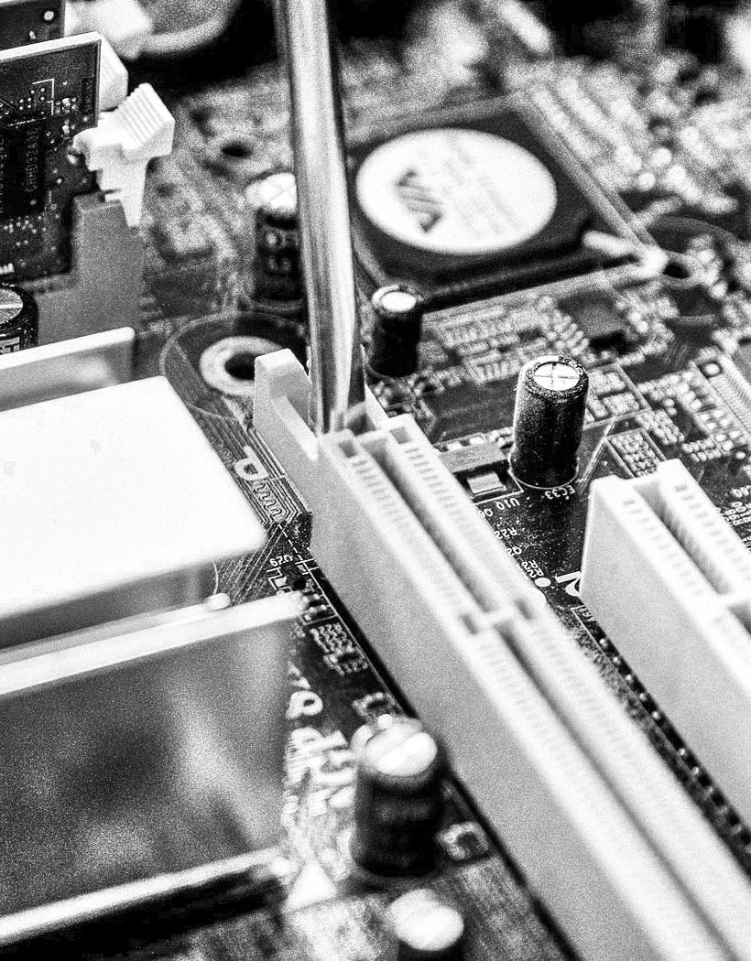
Page 3
Pour toute information complémentaire,
appelez : 03-20-79-01-70
Ordinateurs
SCS Artois vous propose une large gamme d’ordinateurs de différents type adaptés à vos usages.

Slide 4
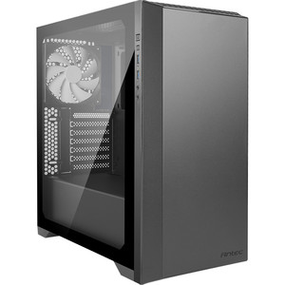
Page 4
Pour toute information complémentaire,
appelez : 03-20-79-01-70
Gamme « SMART PC » *
Il s’agit de notre gamme d’ordinateurs fixes montés en interne avec des pièces choisies par nos équipes dans le but de proposer une solution adaptée à la demande client.
PC Émeraude
Entrée de gamme pour un usage comptable ou encore bureautique.
Fiche technique :
Processeur type Core i3/ Ryzen 3
8 Go RAM
SSD 256Go
Windows 10 Pro
Alimentation 500W
Quantité :
29€/mois
PC Rubis
Milieu de gamme pour un usage bureautique plus exigeant, applications graphiques légères.
Fiche technique :
Processeur type Core i5/ Ryzen 5
16 Go RAM
SSD 512Go
Windows 10 Pro
Alimentation 500W
Quantité :
39€/mois
*photo non contractuelle

Slide 5
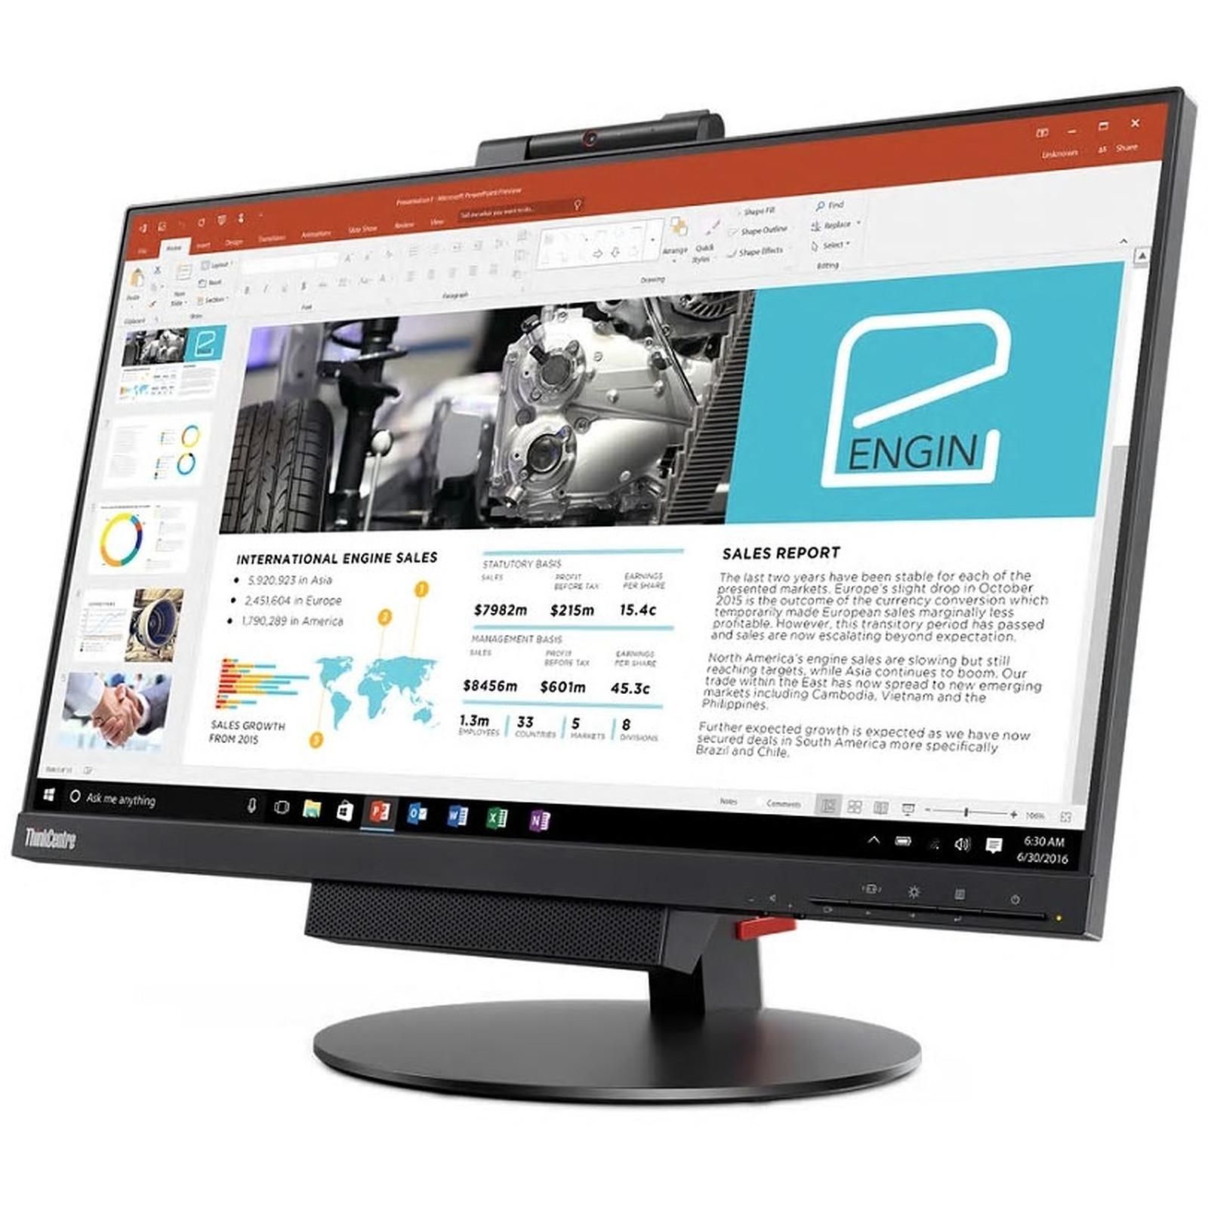
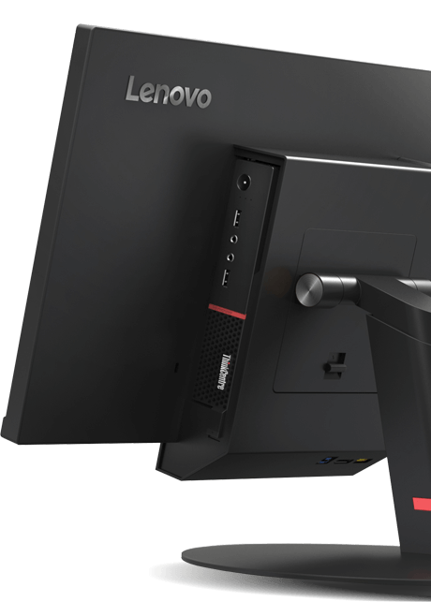
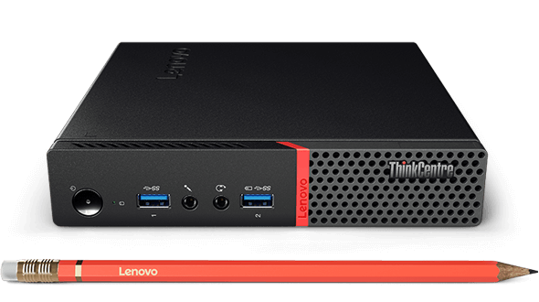
Page 5
Pour toute information complémentaire,
appelez : 03-20-79-01-70
PC Diamant
Haut de gamme pour un usage très exigeant, applications graphiques, modélisation 3D, jeux.
Fiche technique :
Processeur type Core i7/ Ryzen 7
Carte graphique dédiée
16 Go RAM
SSD 512Go
Windows 10 Pro
Alimentation 500W
Quantité :
à partir de 69€/mois
Gamme Lenovo Tiny
Étant partenaires Lenovo, nous proposons également la gamme « Tiny » qui a la particularité d’être des ordinateurs plus petits mais non moins puissants, clipsables derrière un écran Lenovo.

Slide 6
Page 6
Pour toute information complémentaire,
appelez : 03-20-79-01-70
Bundle Tiny 24’’
Ordinateur Tiny avec écran adapté, pour un usage comptable ou bureautique.
Fiche technique :
Processeur type Core i3 ou i5 / Ryzen 3 ou Ryzen 5
8 Go RAM
SSD 256Go
Windows 10 Pro
- Écran Lenovo 24’’
Quantité :
Intel Core 3 / Ryzen 3 - 45€/mois
Quantité :
Intel Core 5 / Ryzen 5 - 49€/mois
Bundle Tiny 27’’
Ordinateur Tiny avec écran adapté, pour un usage comptable ou bureautique.
Fiche technique :
Processeur type Core i3 ou i5 / Ryzen 3 ou Ryzen 5
8 Go RAM
SSD 256Go
Windows 10 Pro
- Écran Lenovo 27’’
Quantité :
Intel Core 3 / Ryzen 3 - 55€/mois
Quantité :
Intel Core 5 / Ryzen 5 - 60€/mois
Supplément ordinateurs fixes
Clavier et souris sans fil à ajouter avec les ordinateurs pour les offres fixes.
Quantité :
2,50€/mois

Slide 7
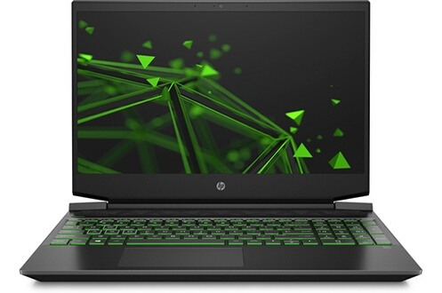
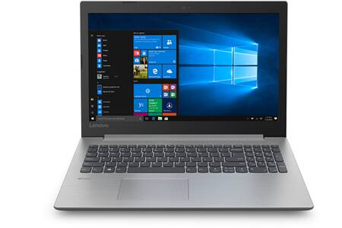
Page 7
Pour toute information complémentaire,
appelez : 03-20-79-01-70
Ordinateurs portables *
Nous vous proposons également à la vente différents ordinateurs portables (selon votre budget et vos besoins).
Lenovo Thinkbook i3
Ordinateur portable entrée de gamme adapté pour un usage de bureautique ou de compatibilité.
Fiche technique :
Processeur type Core i3
8 Go RAM
SSD 256Go
Windows 10 Pro
- Écran 15,6’’
Quantité :
35€/mois
Lenovo Thinkbook i5
Ordinateur portable milieu de gamme adapté pour un usage de bureautique plus exigeant.
Fiche technique :
Processeur type Core i5
8 Go RAM
SSD 256Go
Windows 10 Pro
- Écran Lenovo 15,6’’
Quantité :
40€/mois
*photos non contractuelles

Slide 8
Page 8
Pour toute information complémentaire,
appelez : 03-20-79-01-70
Supplément ordinateurs portables
Souris sans fil et pochette à ajouter avec les ordinateurs pour les offres portables.
Quantité :
2,50€/mois
Informations complémentaires
Durée de leasing
Toutes les offres de leasing se font sur 36 mois.
Garantie et remplacement
Tous les produits sont garantis 3 ans sur site. Un problème ? On vient réparer ou remplacer votre poste dans les meilleurs délais
Disponibilité et ajustement
Toutes les offres sont adaptables soit de Lenovo à HP ou encore de Intel à Ryzen pour les processeurs.

Slide 9
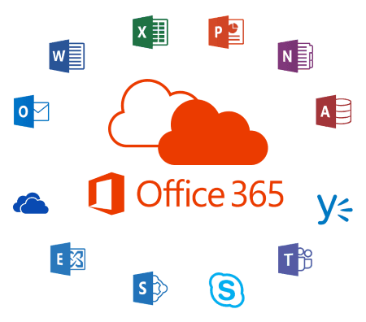
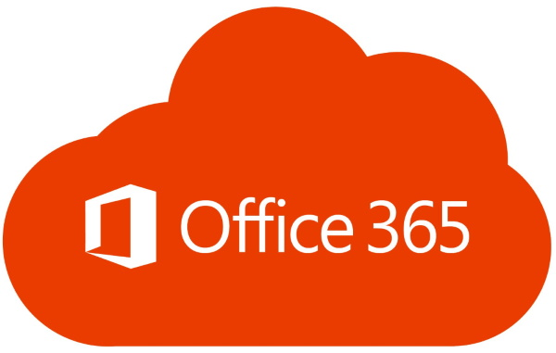
Page 9
Pour toute information complémentaire,
appelez : 03-20-79-01-70
Package Office 365
Profitez d’une expérience bureautique simplifiée et efficace en utilisant la suite Office 365.
Microsoft 365 Business Basic
Comprend toutes les applications et un serveur de messagerie mais uniquement en WEB.
Quantité :
5,10€/mois/utilisateur
Microsoft 365 Apps for Business
Comprend toutes les applications sans serveur de messagerie mais en application physique.
Quantité :
8,80€/mois/utilisateur
Microsoft 365 Business Standard
Comprend toutes les applications et un serveur de messagerie en application physique.
Quantité :
10,50€/mois/utilisateur
Microsoft 365 Business Standard Charity
Même offre que la Standard sous réserve d’être éligible à la loi 1901.*
Quantité :
40€/an/utilisateur
Inscription sur le site de Microsoft nécessaire afin de pouvoir souscrire à cette offre, prendre en compte le délai d’acceptation de Microsoft
https://signup.microsoft.com/signup?OfferId=4a2dc61f-53d7-48ff-bd11-bcc0b559e6e9&dl=LITEPACK&ali=1

Slide 10
Page 10
Pour toute information complémentaire,
appelez : 03-20-79-01-70
Réseau et sécurité
La protection de vos données personnelles et la rapidité de votre infrastructure réseau influera vos taches quotidiennement. C’est pourquoi nous vous proposons un large choix de périphériques performants.

Slide 11
Page 11
Pour toute information complémentaire,
appelez : 03-20-79-01-70
Solution de stockage
Nous proposons les gammes de NAS par Synology avec lesquels vous allez pouvoir stocker vos données, y accéder en ligne, effectuer des sauvegardes automatiques, le tout de manière sécurisée. Afin d’assurer la sauvegarde de vos données, les NAS sont équipés de deux disques copiant vos données. Nous ajoutons à cela un disque externe afin de garantir avec plusieurs solutions la sauvegarde de vos données.
NAS Synology 2 x 4To DS220+
Partage de fichier, sauvegarde automatique, accès en ligne, etc…
Fiche technique :
2 disques de 4To
Disque dur externe
Quantité :
45€/mois
D’autres modèles de NAS sont également disponible en fonction de vos besoins et de vos attentes.

Slide 12
Page 12
Pour toute information complémentaire,
appelez : 03-20-79-01-70
Solution de sécurité
Afin d’assurer la sécurité de tous vos postes de travail ou de vos serveurs, nous proposons l’installation et la maintenance des solutions d’antivirus ESET. Grâce à ce software, il est possible de gérer toutes les protections réseaux classiques tel que les virus ou ransomwares mais aussi une protection de vos logicielles Cloud tel qu’Office 365. En effet, ESET va pouvoir protéger vos boîtes mails des hameçonnages ou virus ainsi que vos sites Sharepoints, Teams ou OneDrive.
Solution ESET Entry
La solution Entry ne comprend que la protection classique et non Cloud. Votre poste sera protégé de toute attaque ou virus.
Quantité :
3€/mois/utilisateur
Solution ESET Complete
La solution Complete comprend non seulement la protection classique mais aussi la protection Cloud. Votre poste sera protégé de toute attaque ou virus ainsi que vos services en ligne.
Quantité :
5€/mois/utilisateur

Slide 13
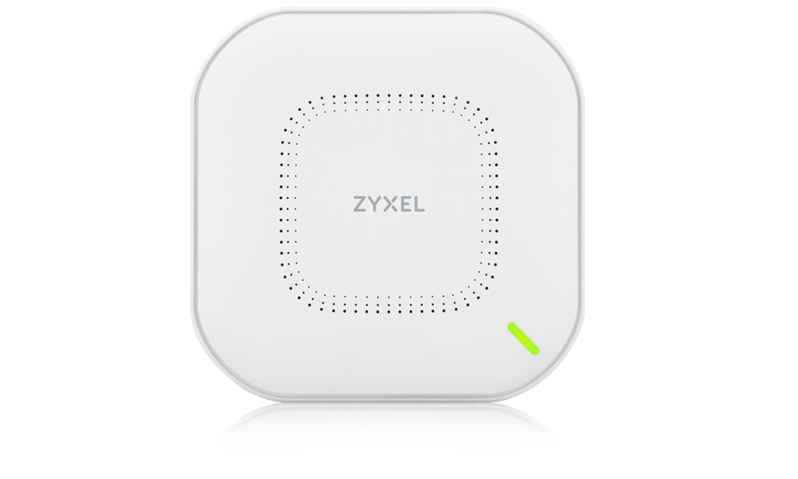
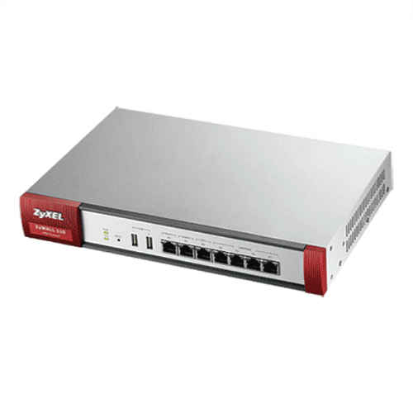
Page 13
Pour toute information complémentaire,
appelez : 03-20-79-01-70
Stratégies de sécurité
Afin de relier tous vos appareils informatiques à votre réseau, nous vous proposons des switchs (PoE ou non) et bornes Wi-Fi. Ces équipements vous assureront fiabilité et rapidité de navigation dans le réseau de votre infrastructure.
Nos bornes Wifi peuvent permettre la mise en place de réseau privé et public séparés, afin d’assurer le service et la sécurité du réseau. Elles sont aussi capables d’être gérées via des codes de Wifi public pour contrôler les utilisations.
Un routeur est une pièce très importante dans un réseau, elle assurera la sécurité de celui-ci.
Aux mêmes exigences de sécurité et de paramétrages, les routeurs Zyxel sont abordables et extrêmement fiable.
Tous les produits sont disponibles via plusieurs fournisseurs. Notre société d’informatique travaille principalement avec des produits Zyxel, assurant une bon rapport qualité/sécurité/prix.
L’acquisition de ces produits se fait hors leasing et sur demande.

Slide 14
Page 14
Pour toute information complémentaire,
appelez : 03-20-79-01-70
Page récapitulative des achats
Nom du produit | Quantité | Abonnement unitaire | Abonnement total
 |  | TOTAL :

Slide 15
Page 15
Pour toute information complémentaire,
appelez : 03-20-79-01-70
Nos équipes & nos sociétés
La société SCS-Artois, implanté en périphérie d’Arras, saura subvenir à vos besoins en matière de téléphonie sur IP ou encore en ce qui concerne le leasing de tout matériel informatique disponible dans son catalogue. Elle peut, de part sa proximité, intervenir rapidement sur le secteur d’Arras.
La société SCS-IT est spécialisée en administration des systèmes informatiques et réseaux. Elle pourra répondre à vos besoins en ce qui concerne la mise en place d’infrastructures réseaux sécurisées, de prestation de matériel informatique ou encore de support informatique en cas de problème.*
La société Smartcopie vous propose ses services bureautiques afin d’accompagner votre société dans son évolution. Une équipe est à votre écoute afin de vous proposer des solutions en adéquations avec vos besoins.
Smartcopie, c’est la proximité et la satisfaction client.*
*SCS-IT et Smartcopie sont implantés à Villeneuve d’Ascq et interviennent
dans le secteur de Lille et le Nord en général.

